Slide 1
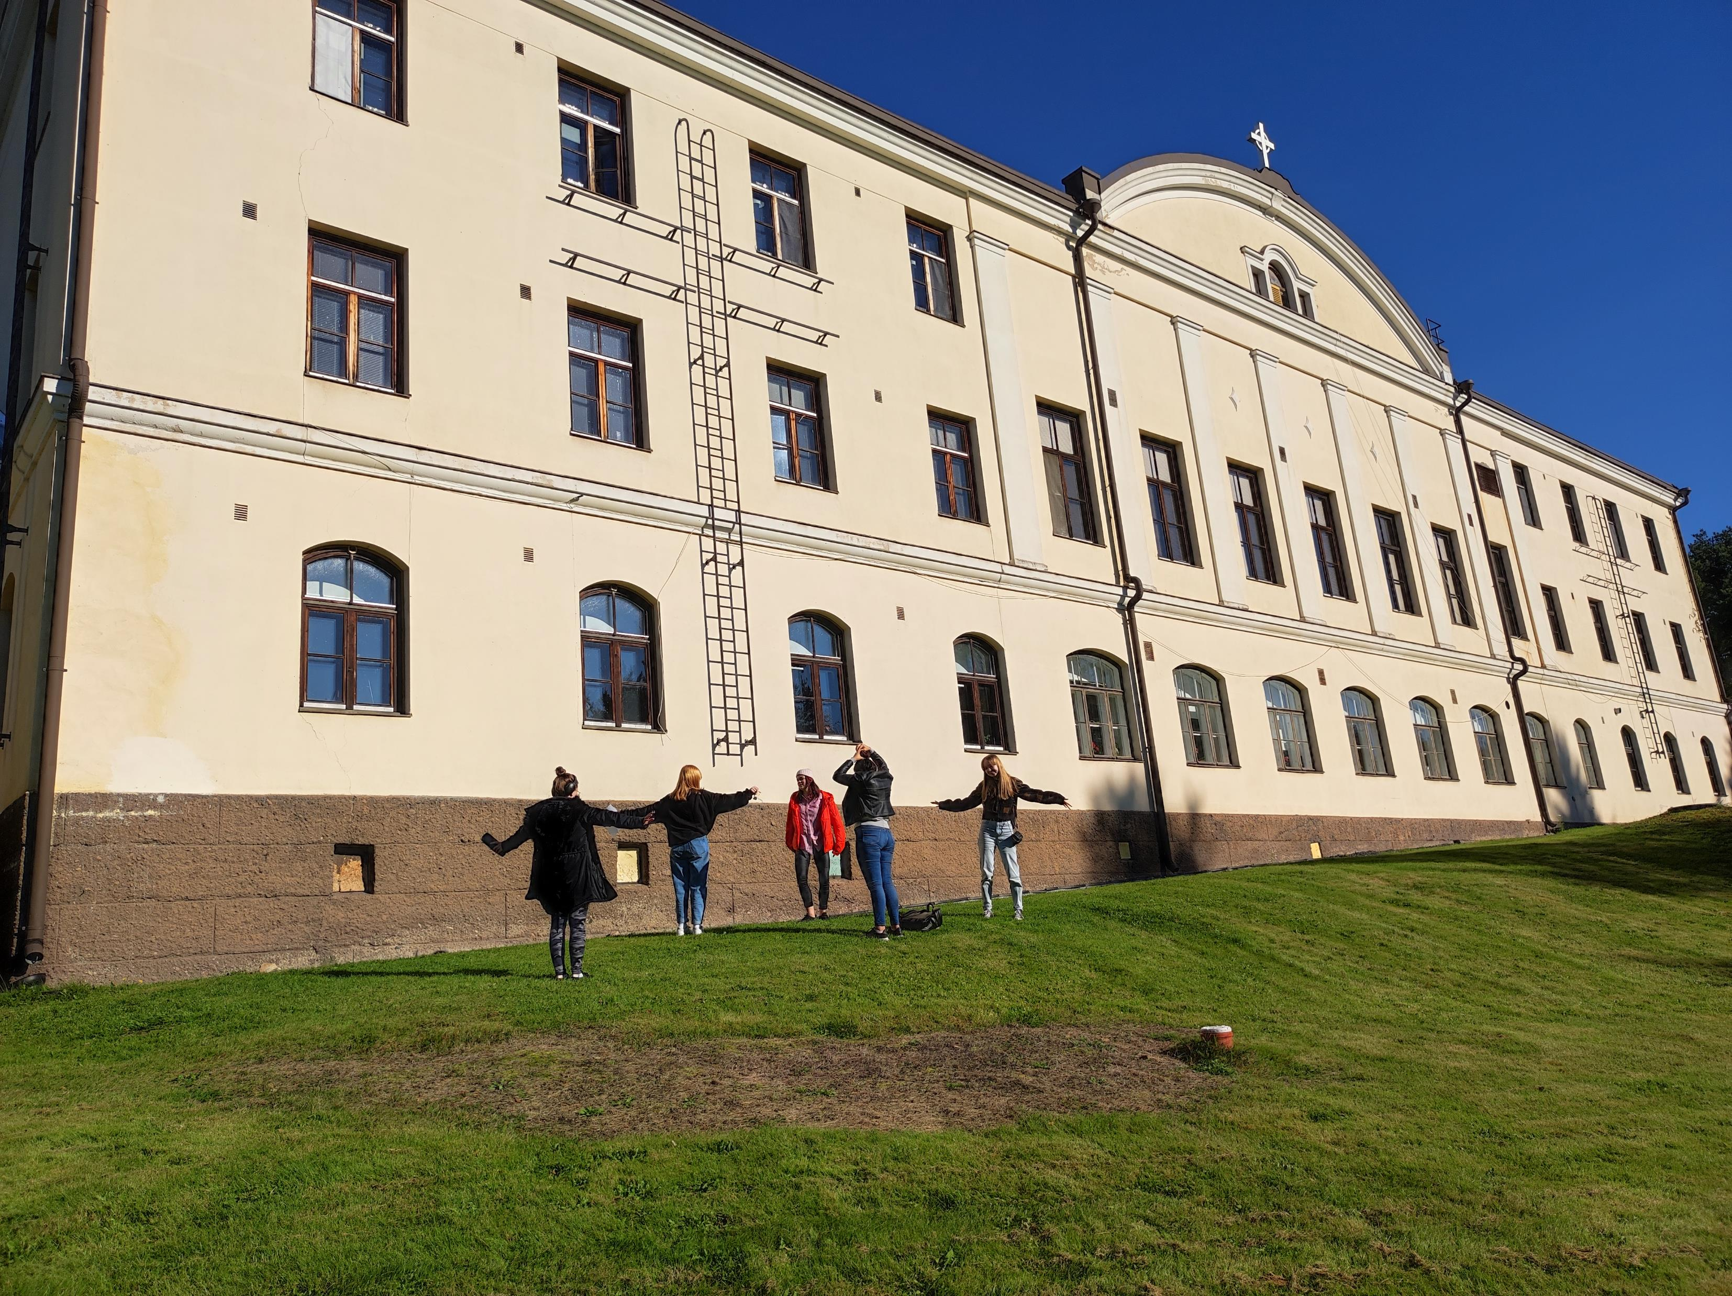
PORTAANPÄÄ

Slide 2
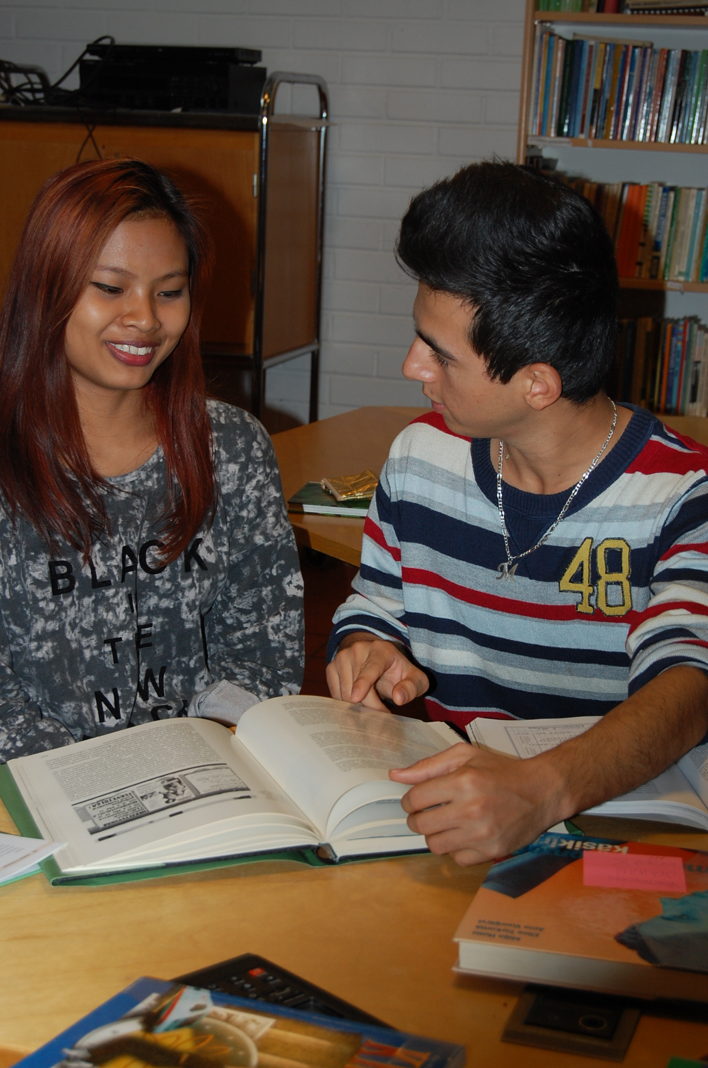
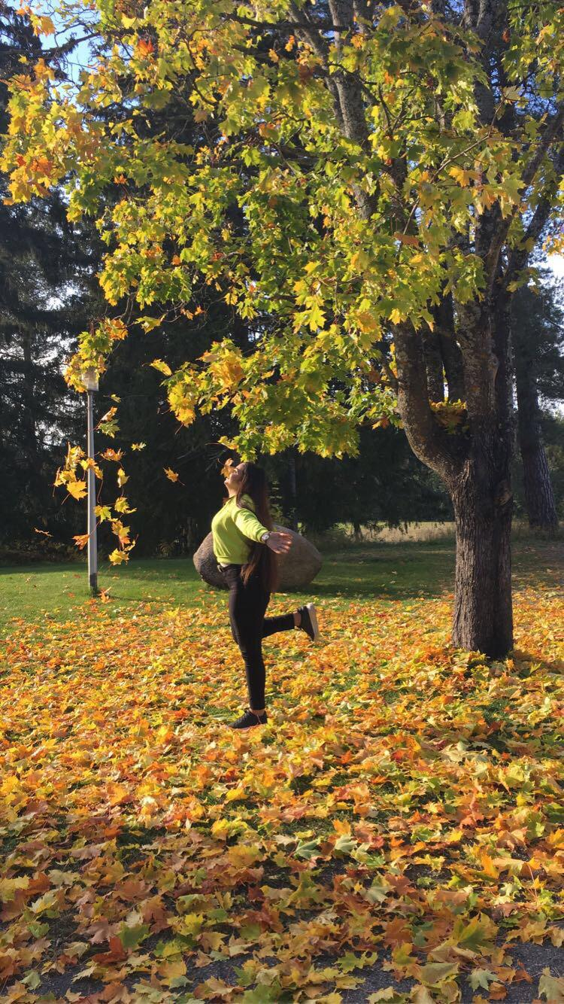
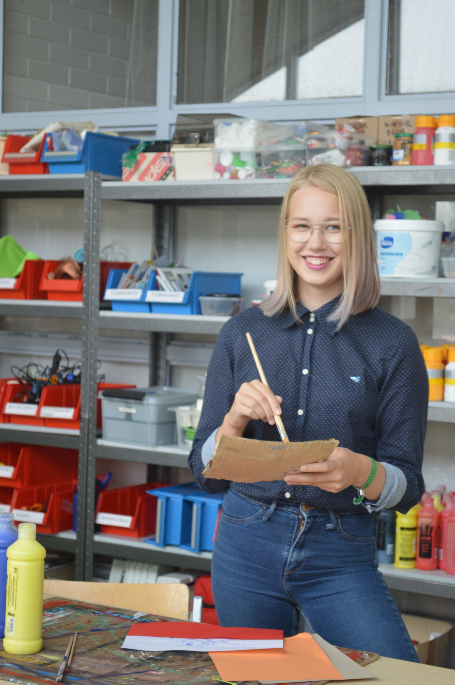
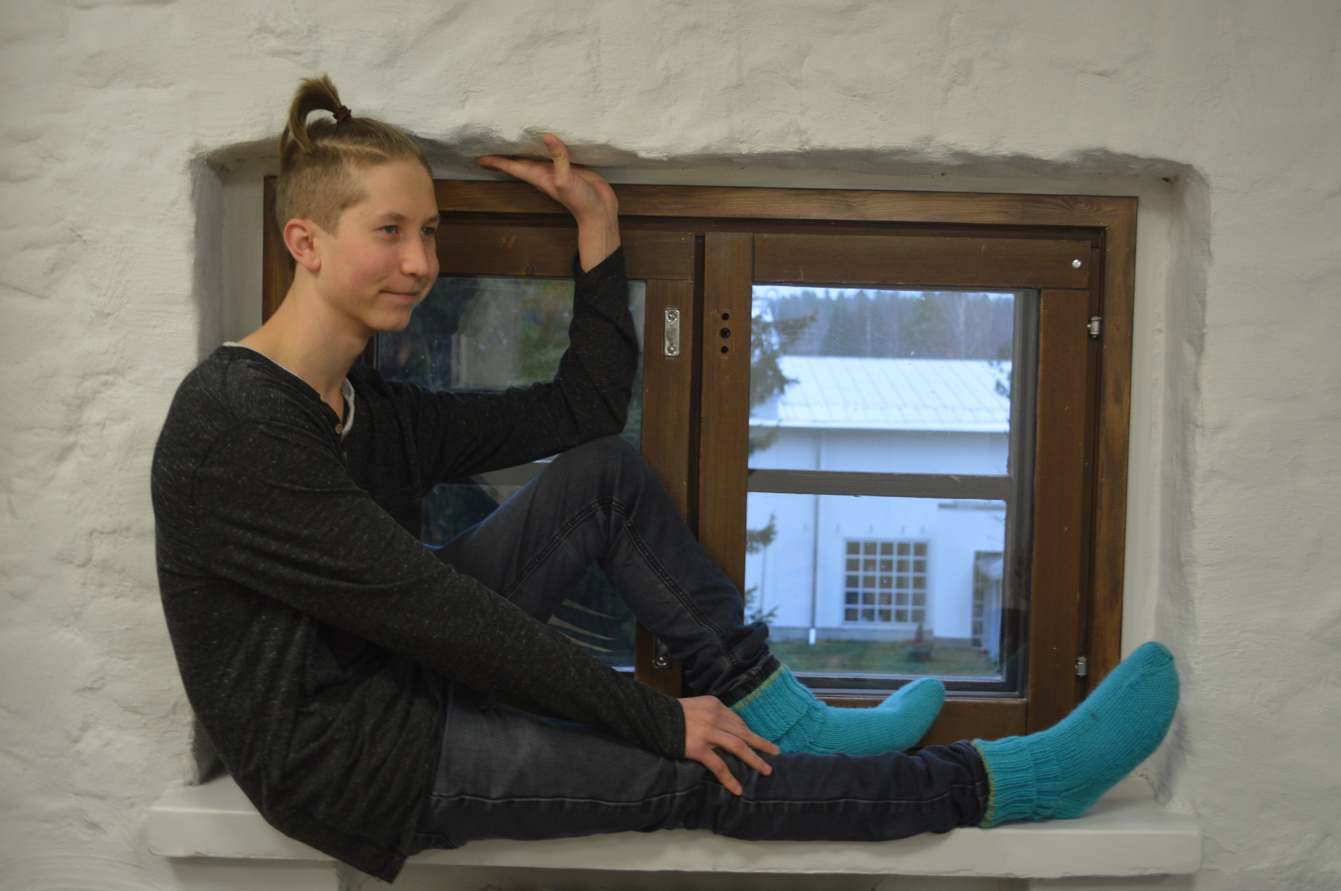
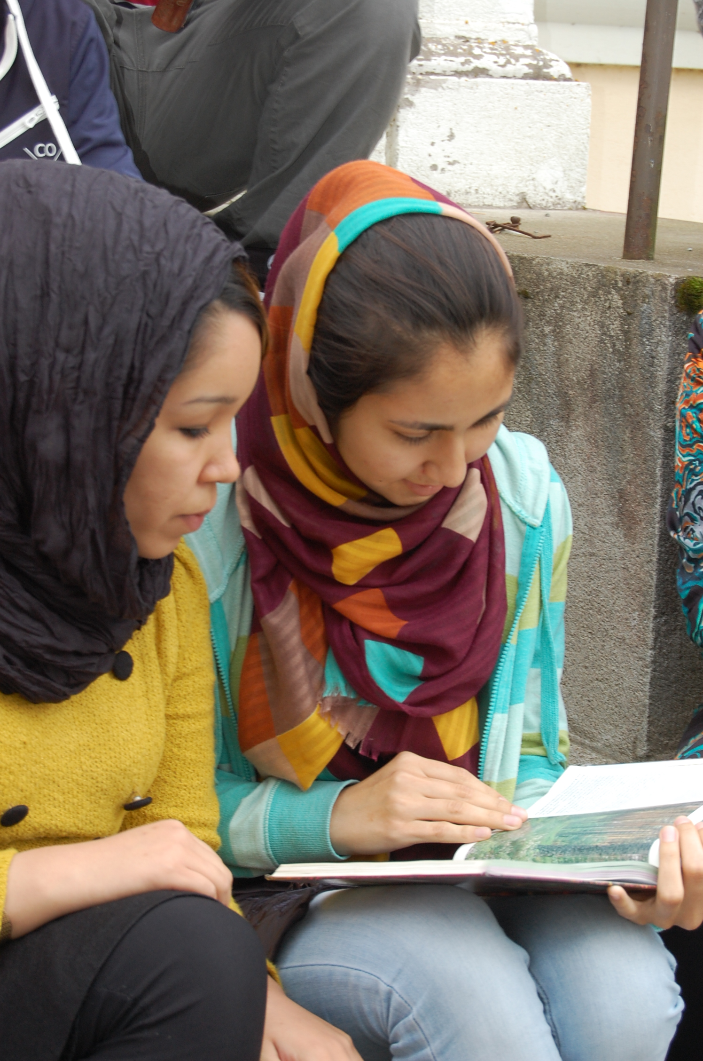
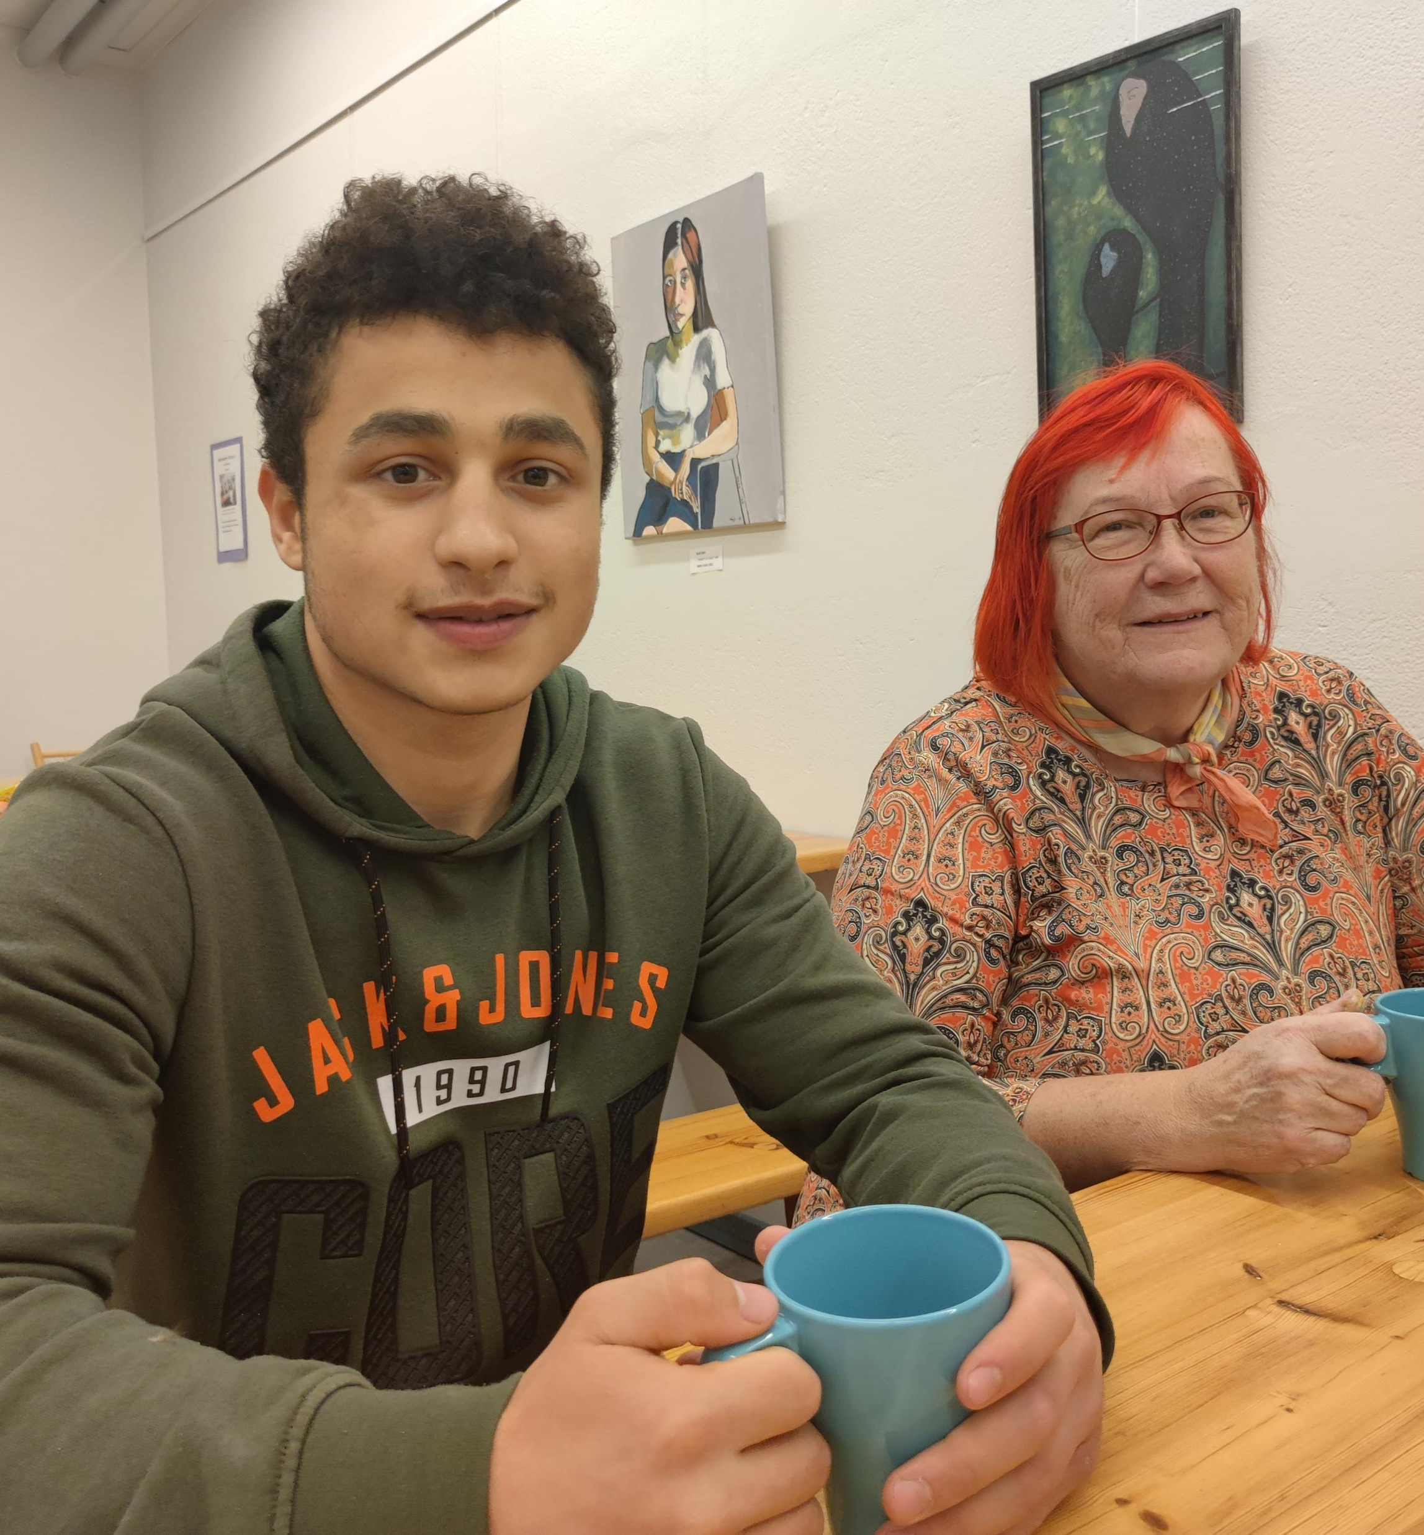
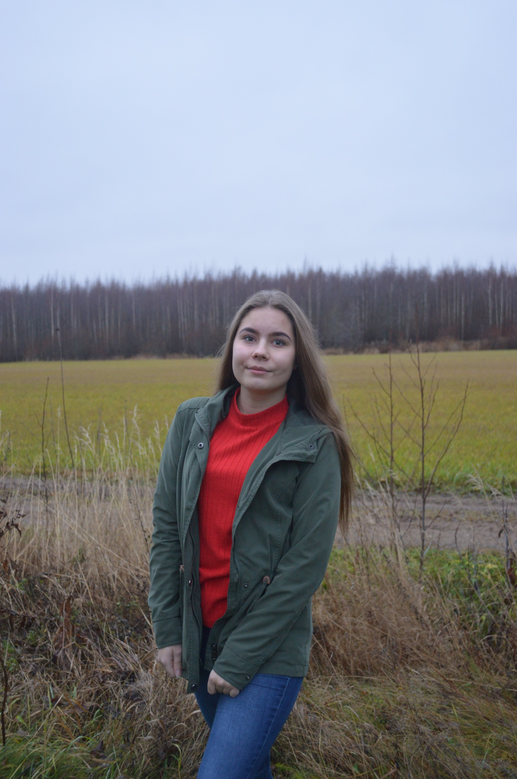
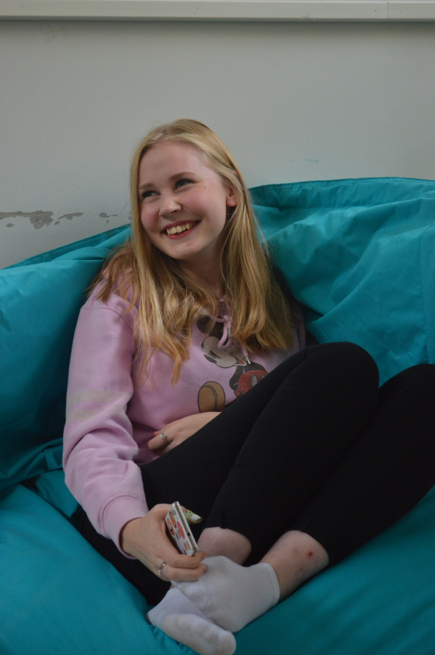
PORTAANPÄÄN KULTTUURI
Yhdessä
Yksilöinä
Portaanpäässä

Slide 3
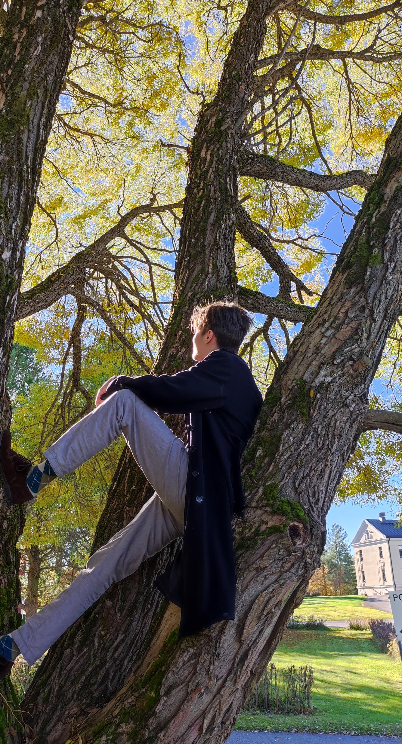

Portaanpään koulutuksia
  Aikuisten perusopetus
  Tuva
  Lukio
  Kasvatus- ja ohjausalan perustutkinto (= lastenohjaaja)
  Kasvatus- ja ohjausalan ammattitutkinto
  (= koulunkäynnin ja aamu- ja
  iltapäivätoiminnan ohjaaja)

Slide 4
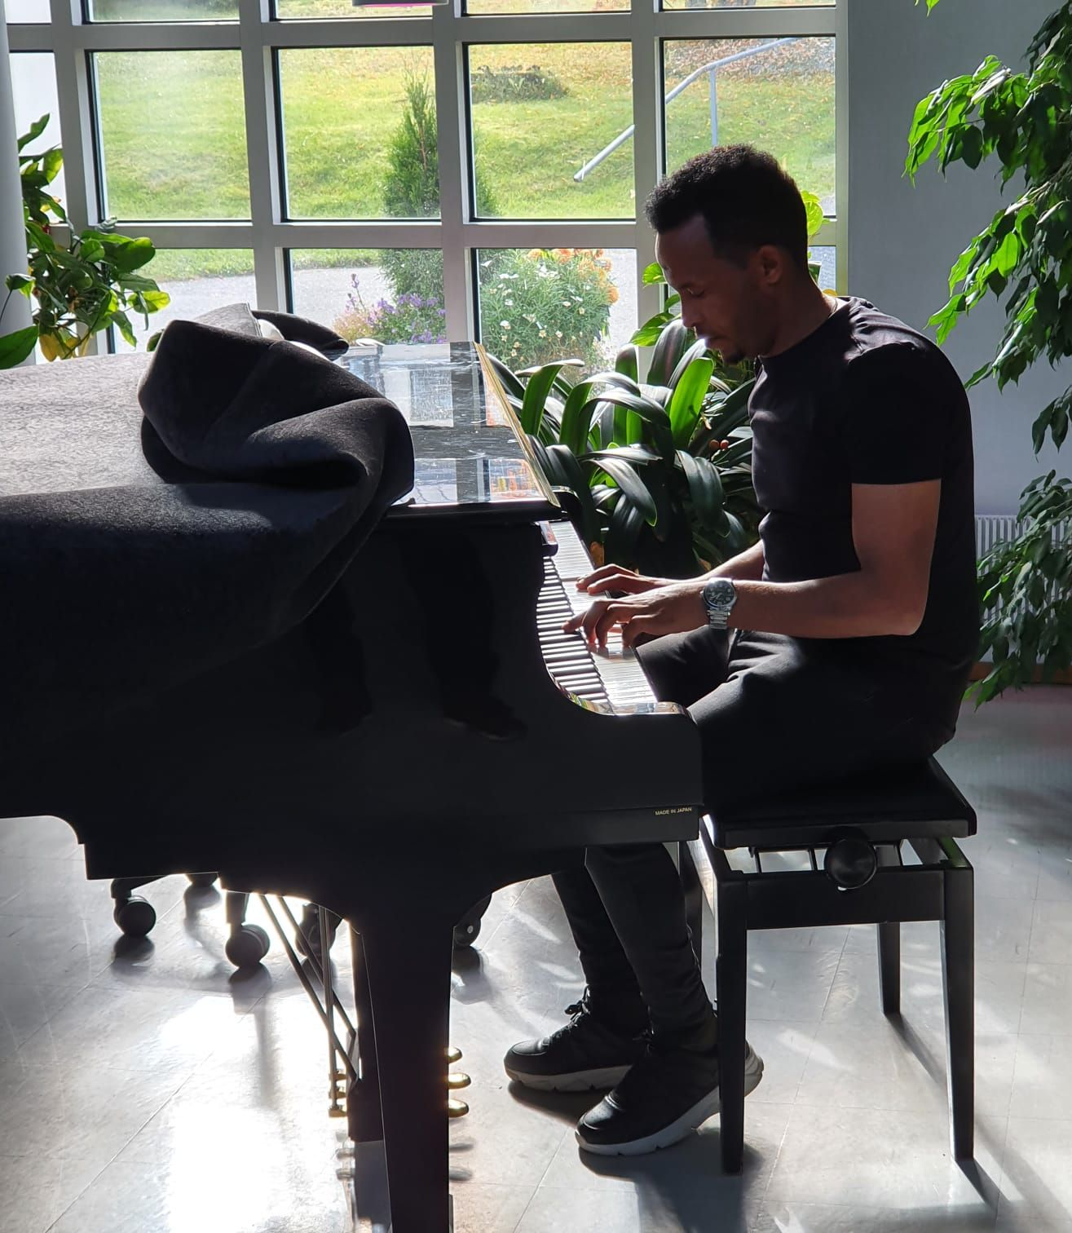
AIKUISTEN PERUSOPETUS

Slide 5
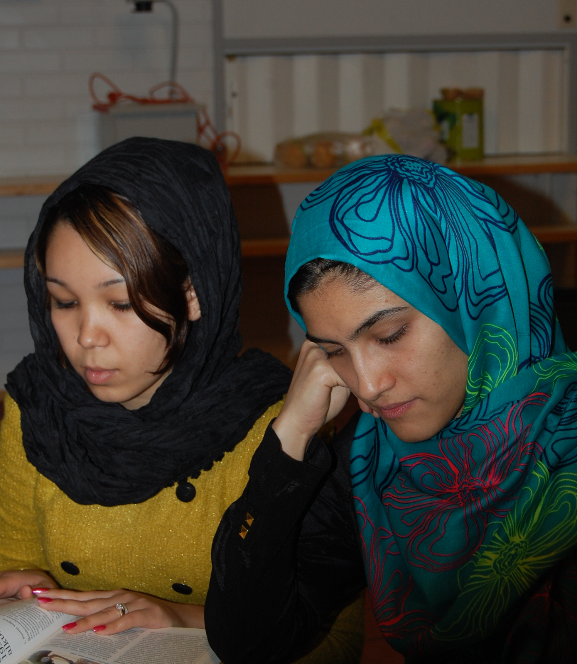
MITÄ OPISKELLAAN?
suomen kieli englanti matematiikka
yhteiskuntaoppi historia kemia fysiikka
uskonto biologia maantieto
opinto-ohjaus atk työelämätietous
MIKSI?
Jatko-opinnoissa (lukio tai ammattikoulu) ja työelämässä tarvitaan suomen kieltä, englantia, matematiikkaa ja tietoa monelta eri alalta
KUINKA KAUAN?
1 – 2 vuotta. Opiskeluaika voi olla eri pituinen,
koska opiskelijat oppivat eri vauhtia.

Slide 6
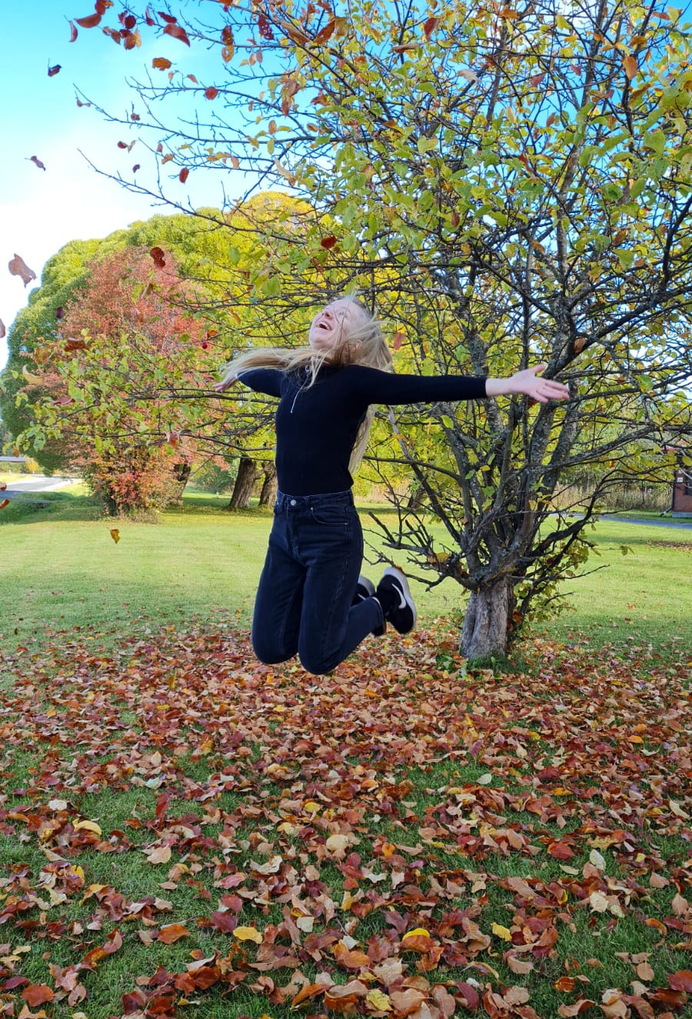
Tuva
MITÄ TUVALLA TEHDÄÄN?
Voit parantaa peruskoulun arvosanoja.
Voit opiskella * suomen kieltä
* ammattikoulun kursseja (=yto)
* lukion kursseja
Voit tutustua erilaisiin ammatteihin työharjoittelussa.
Voit osallistua hyvinvointi- ja harrastuskursseille.

Slide 7
TUVAn kursseja hyvinvointiin ja harrastuksiin
Tähtiretkiä
Historian mysteerit
Elokuvakurssi
Latinalaiset tanssit
Hyvinvointi- ja elämänhallinta
Keitä ne on ne sankarit?
Kestävyysurheilu
Maailman tylsin kurssi
4H-yrittäjyyskurssi
Venäjän maantiede
Matka maailman ympäri

Slide 8
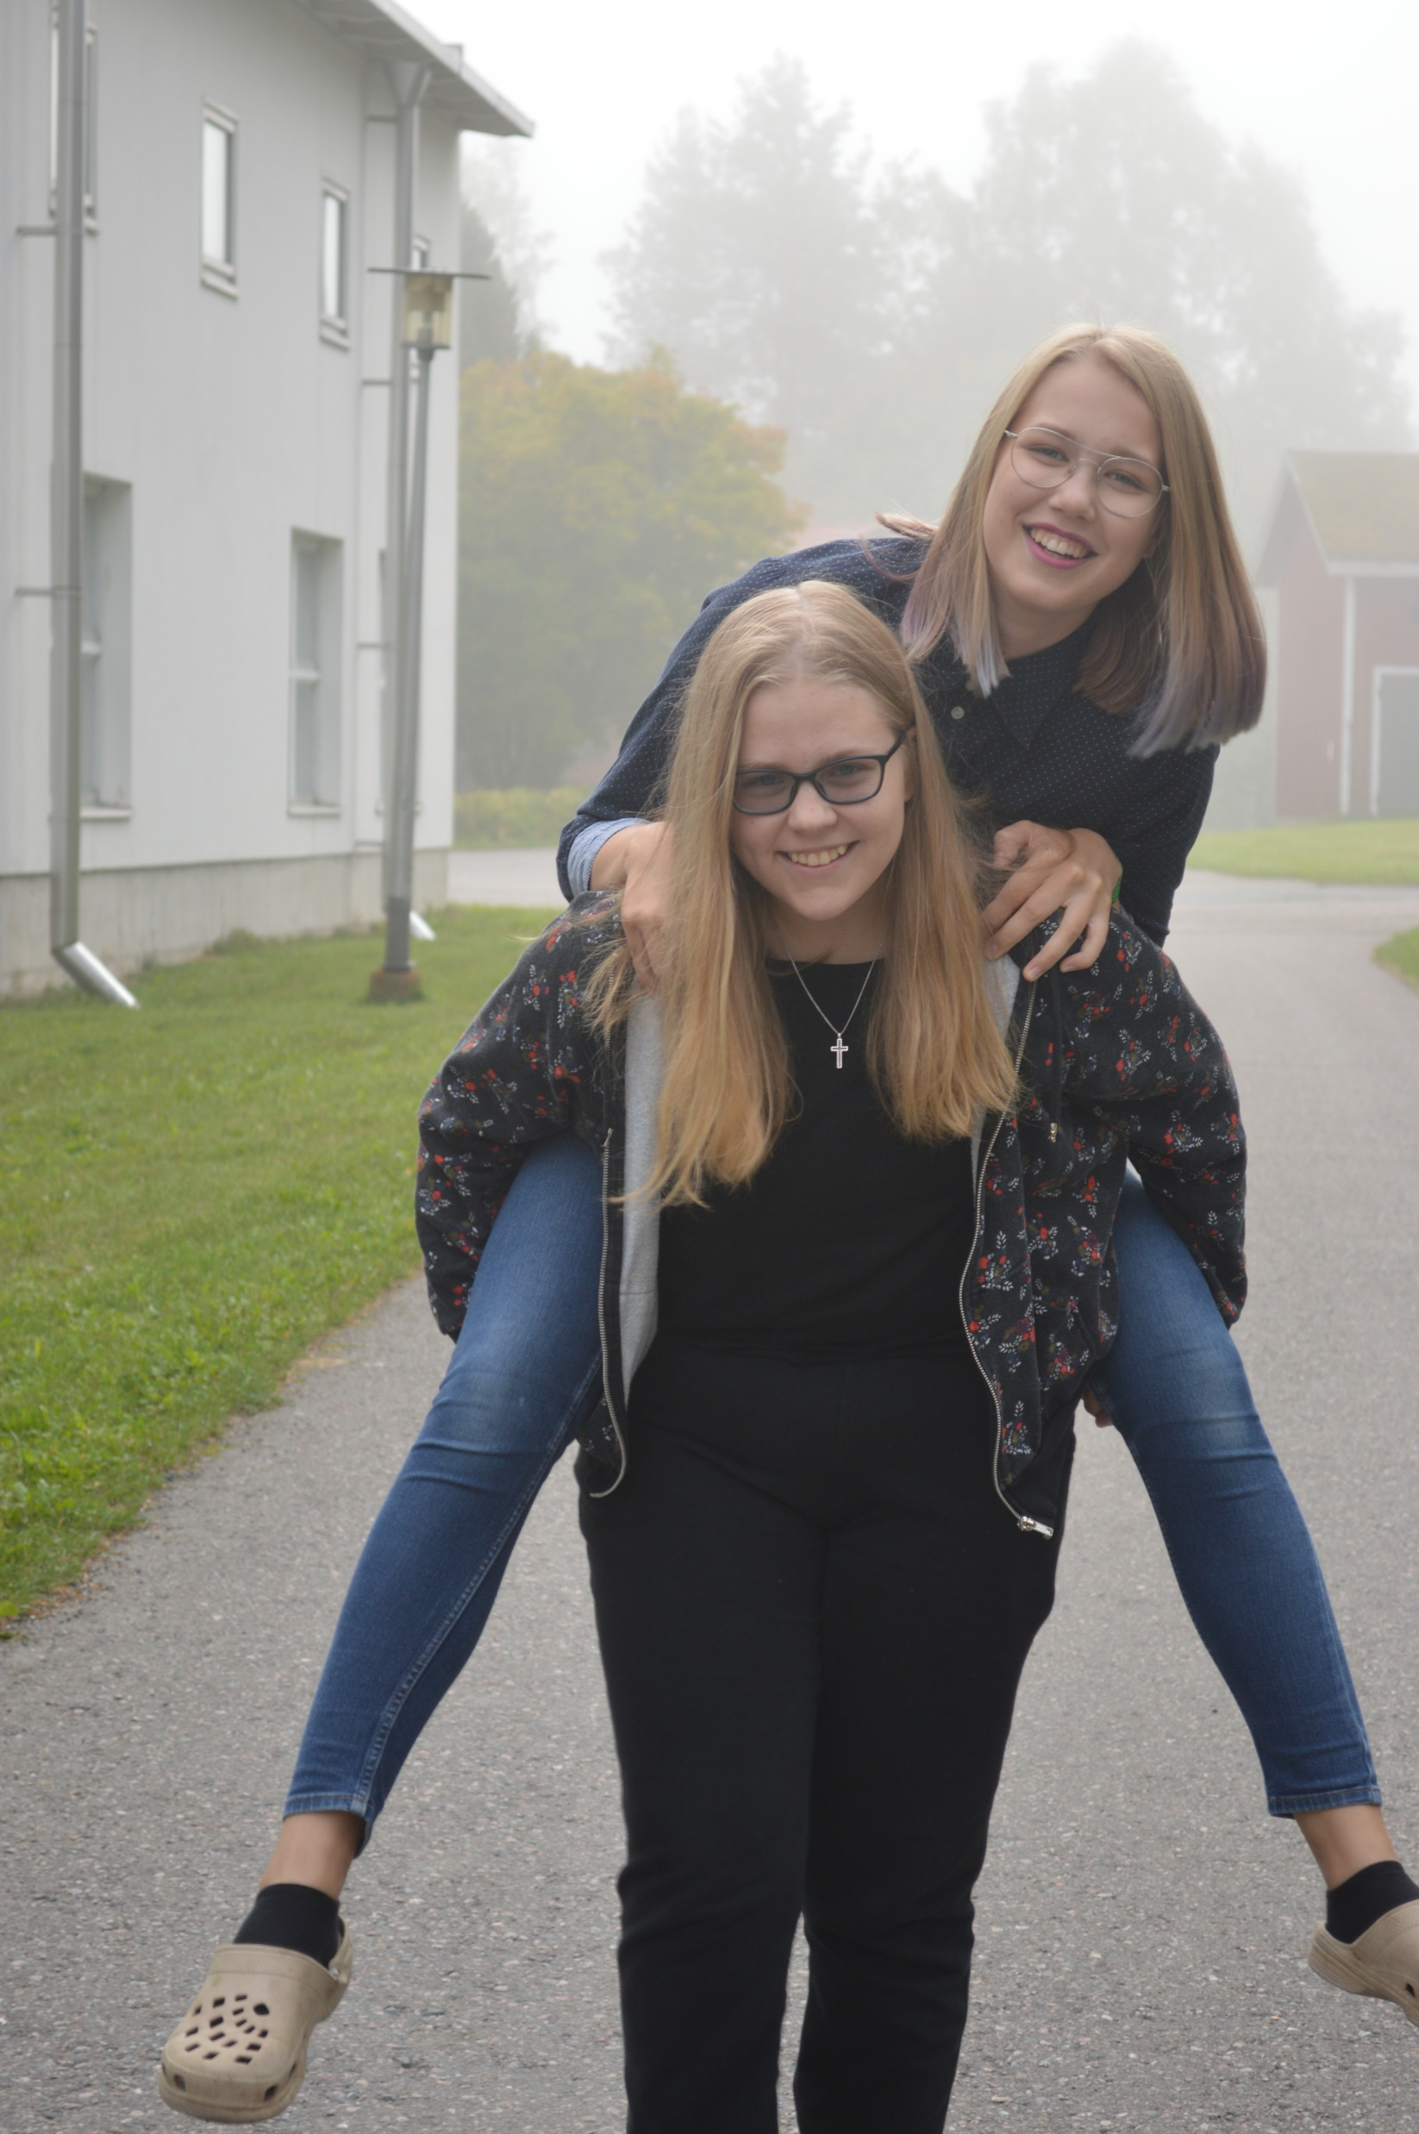
Portaanpään lukio
Aikuislukio – Mikä se on?
Pienet ryhmät
Avoimen korkeakoulun verkko-opinnot
Jatkuva haku

Slide 9
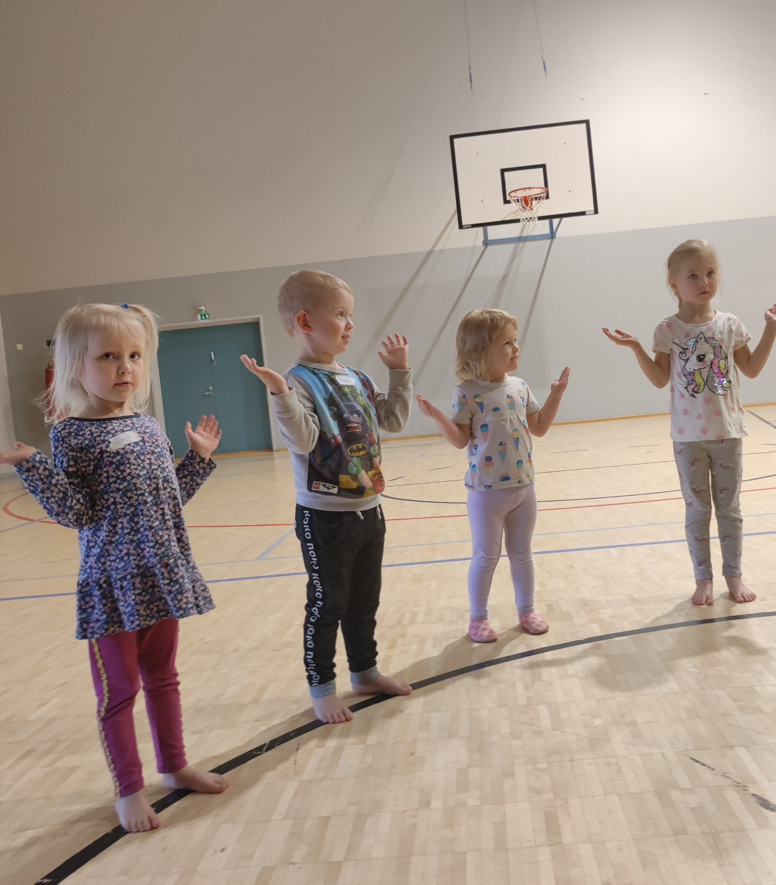
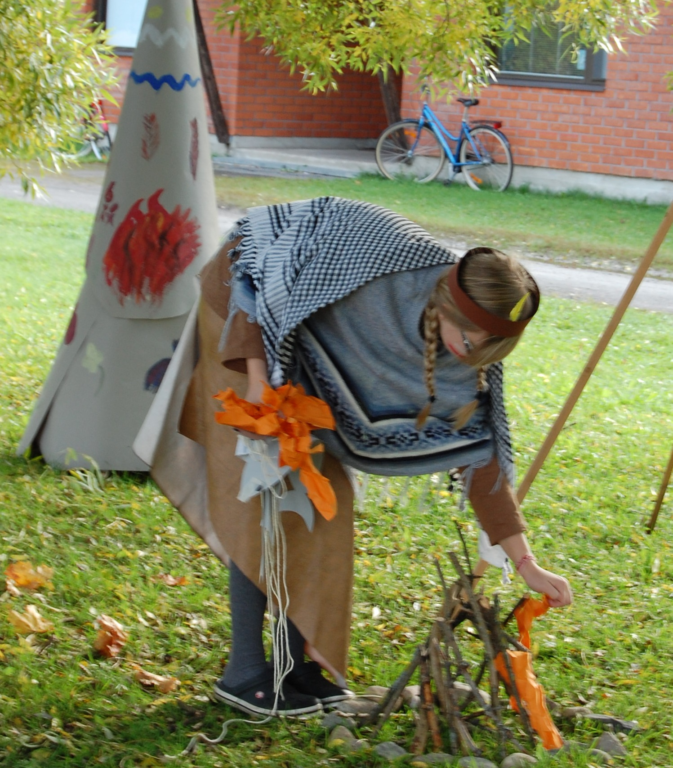
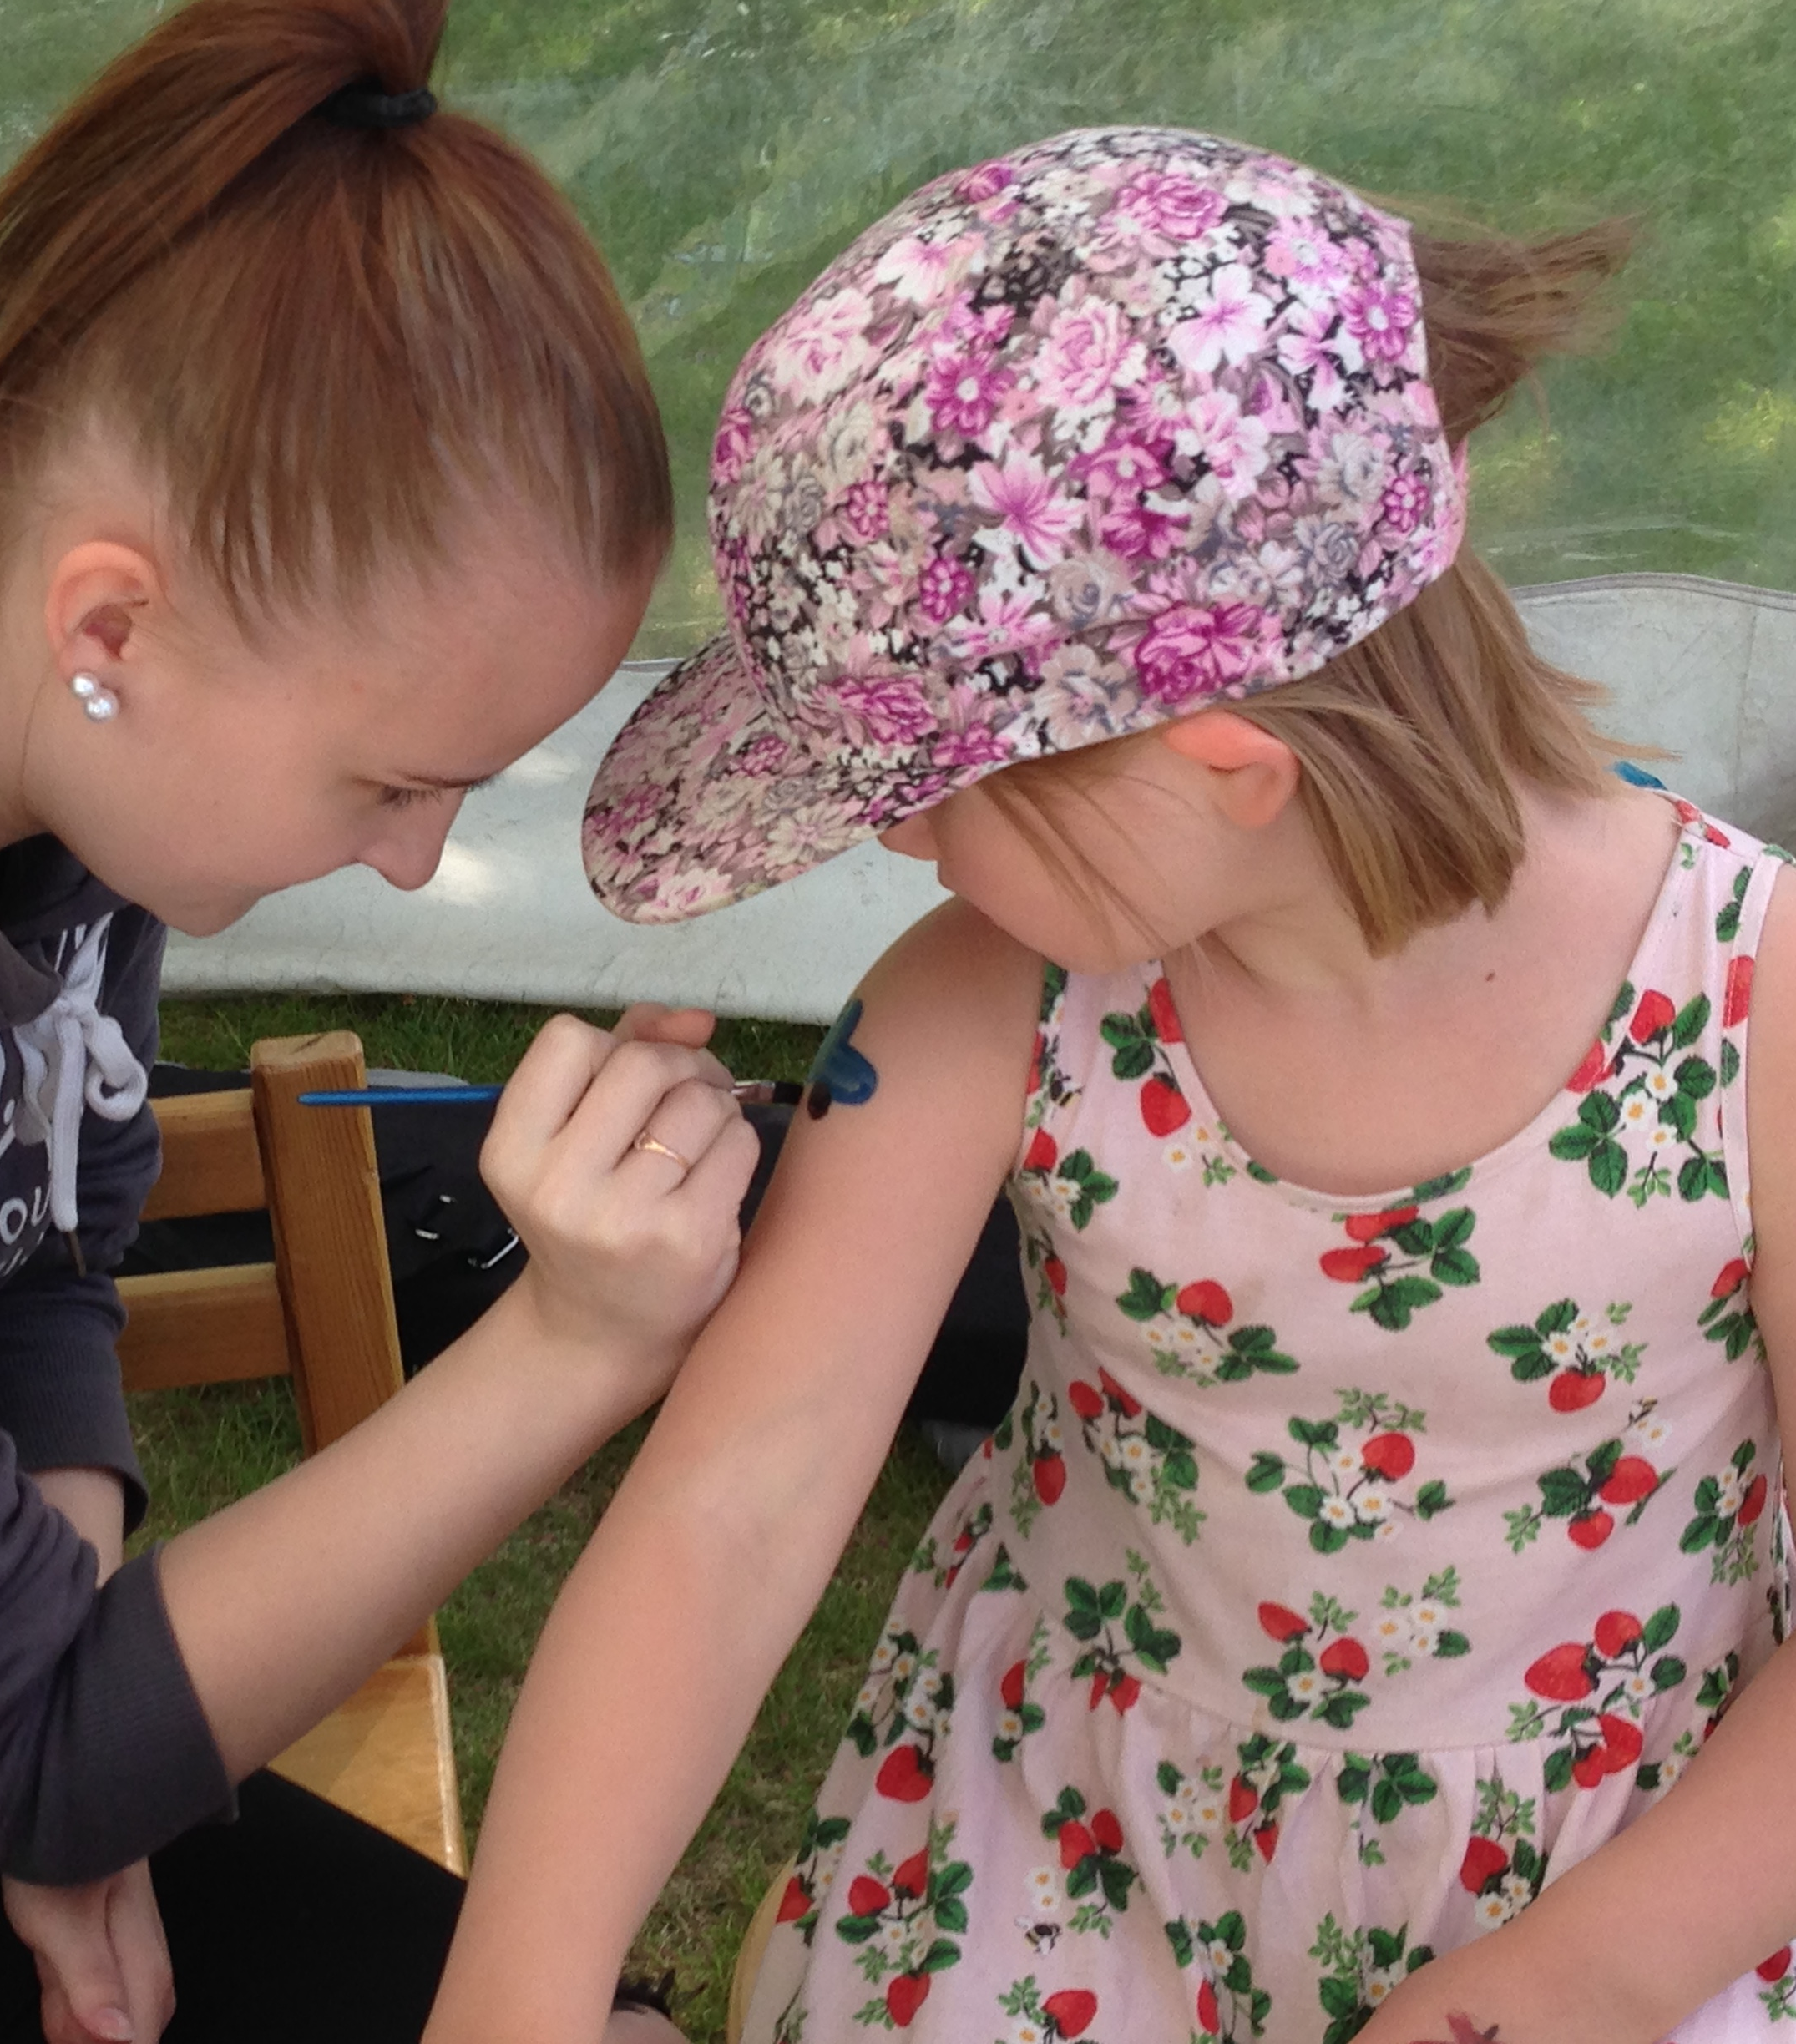
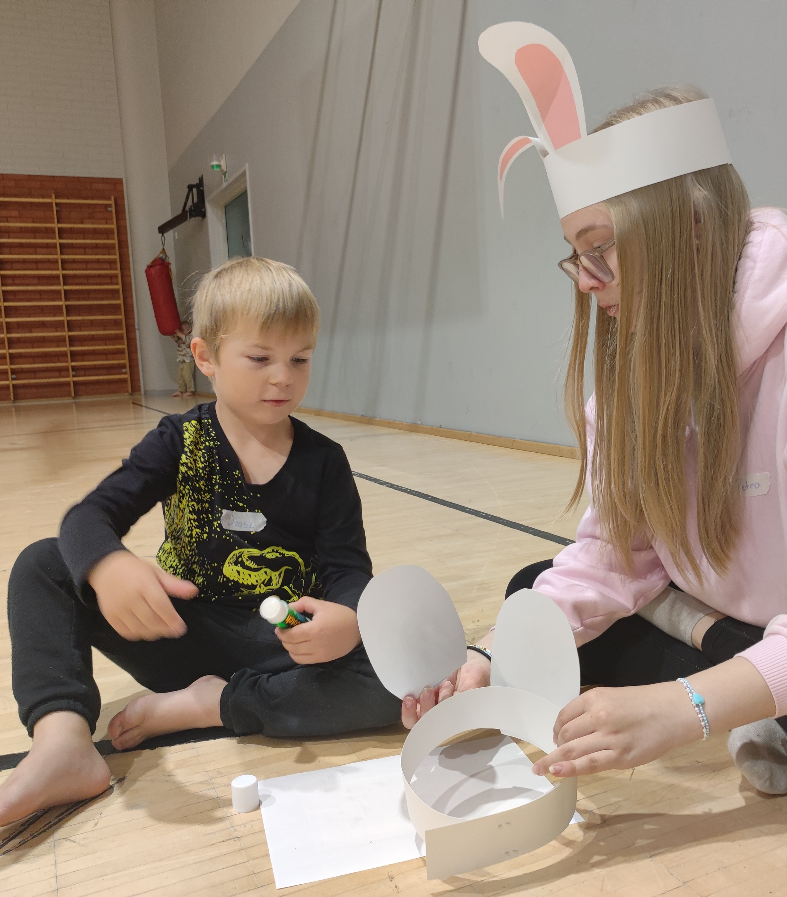
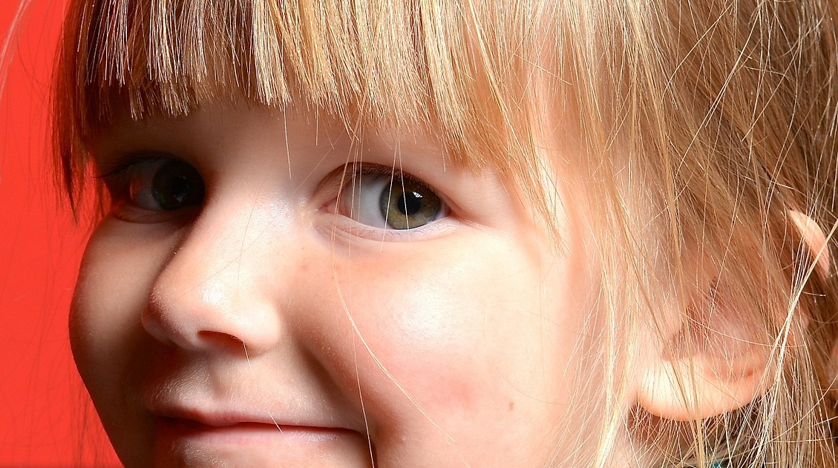
Kasvatus- ja ohjausalan perustutkinto
Lastenohjaaja

Slide 10
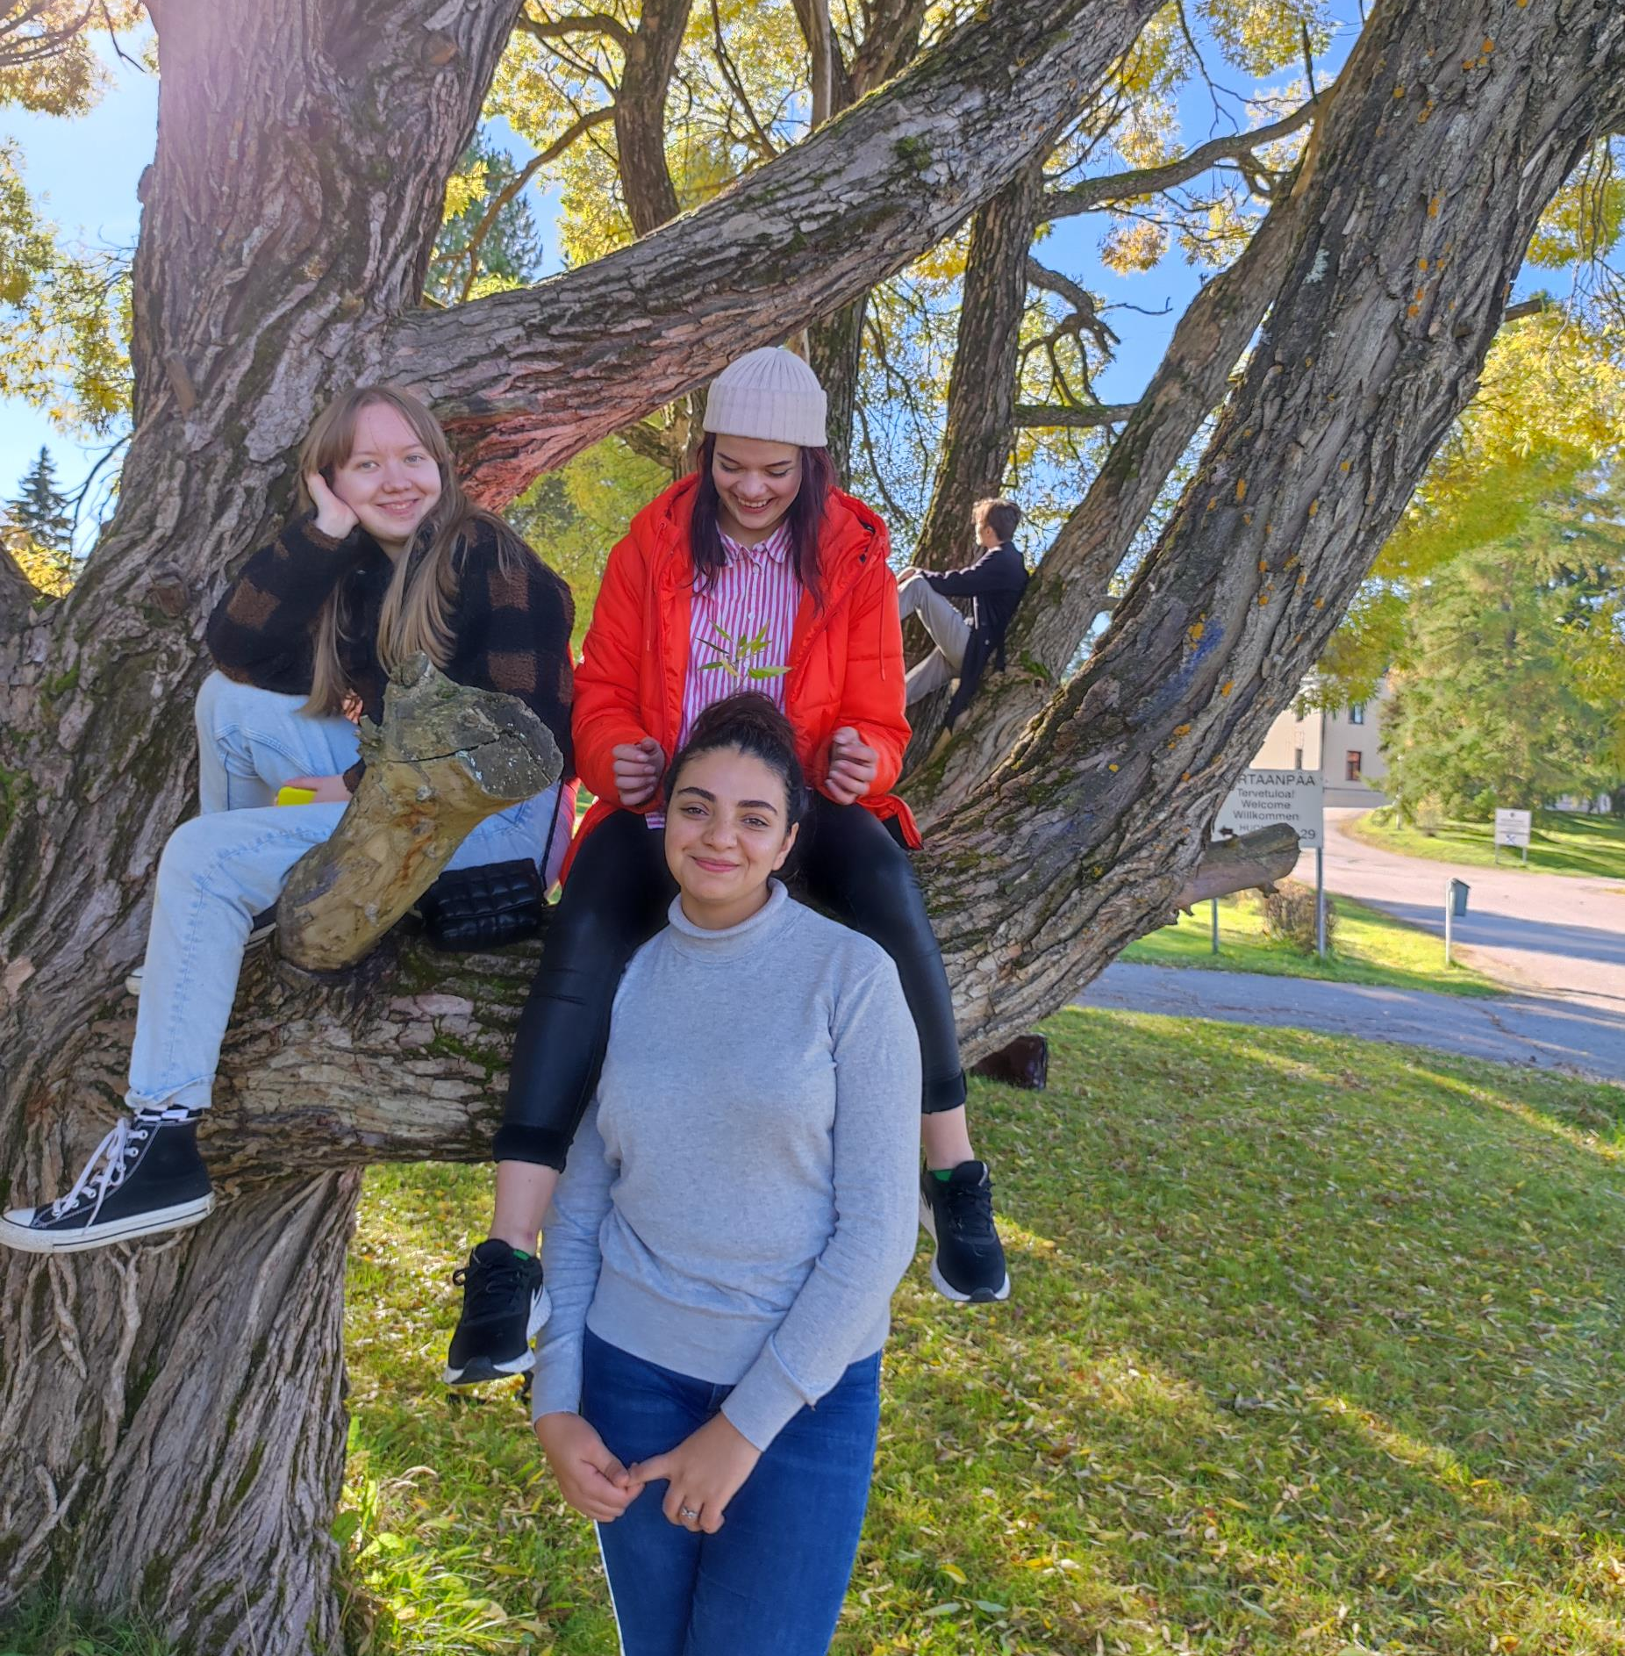
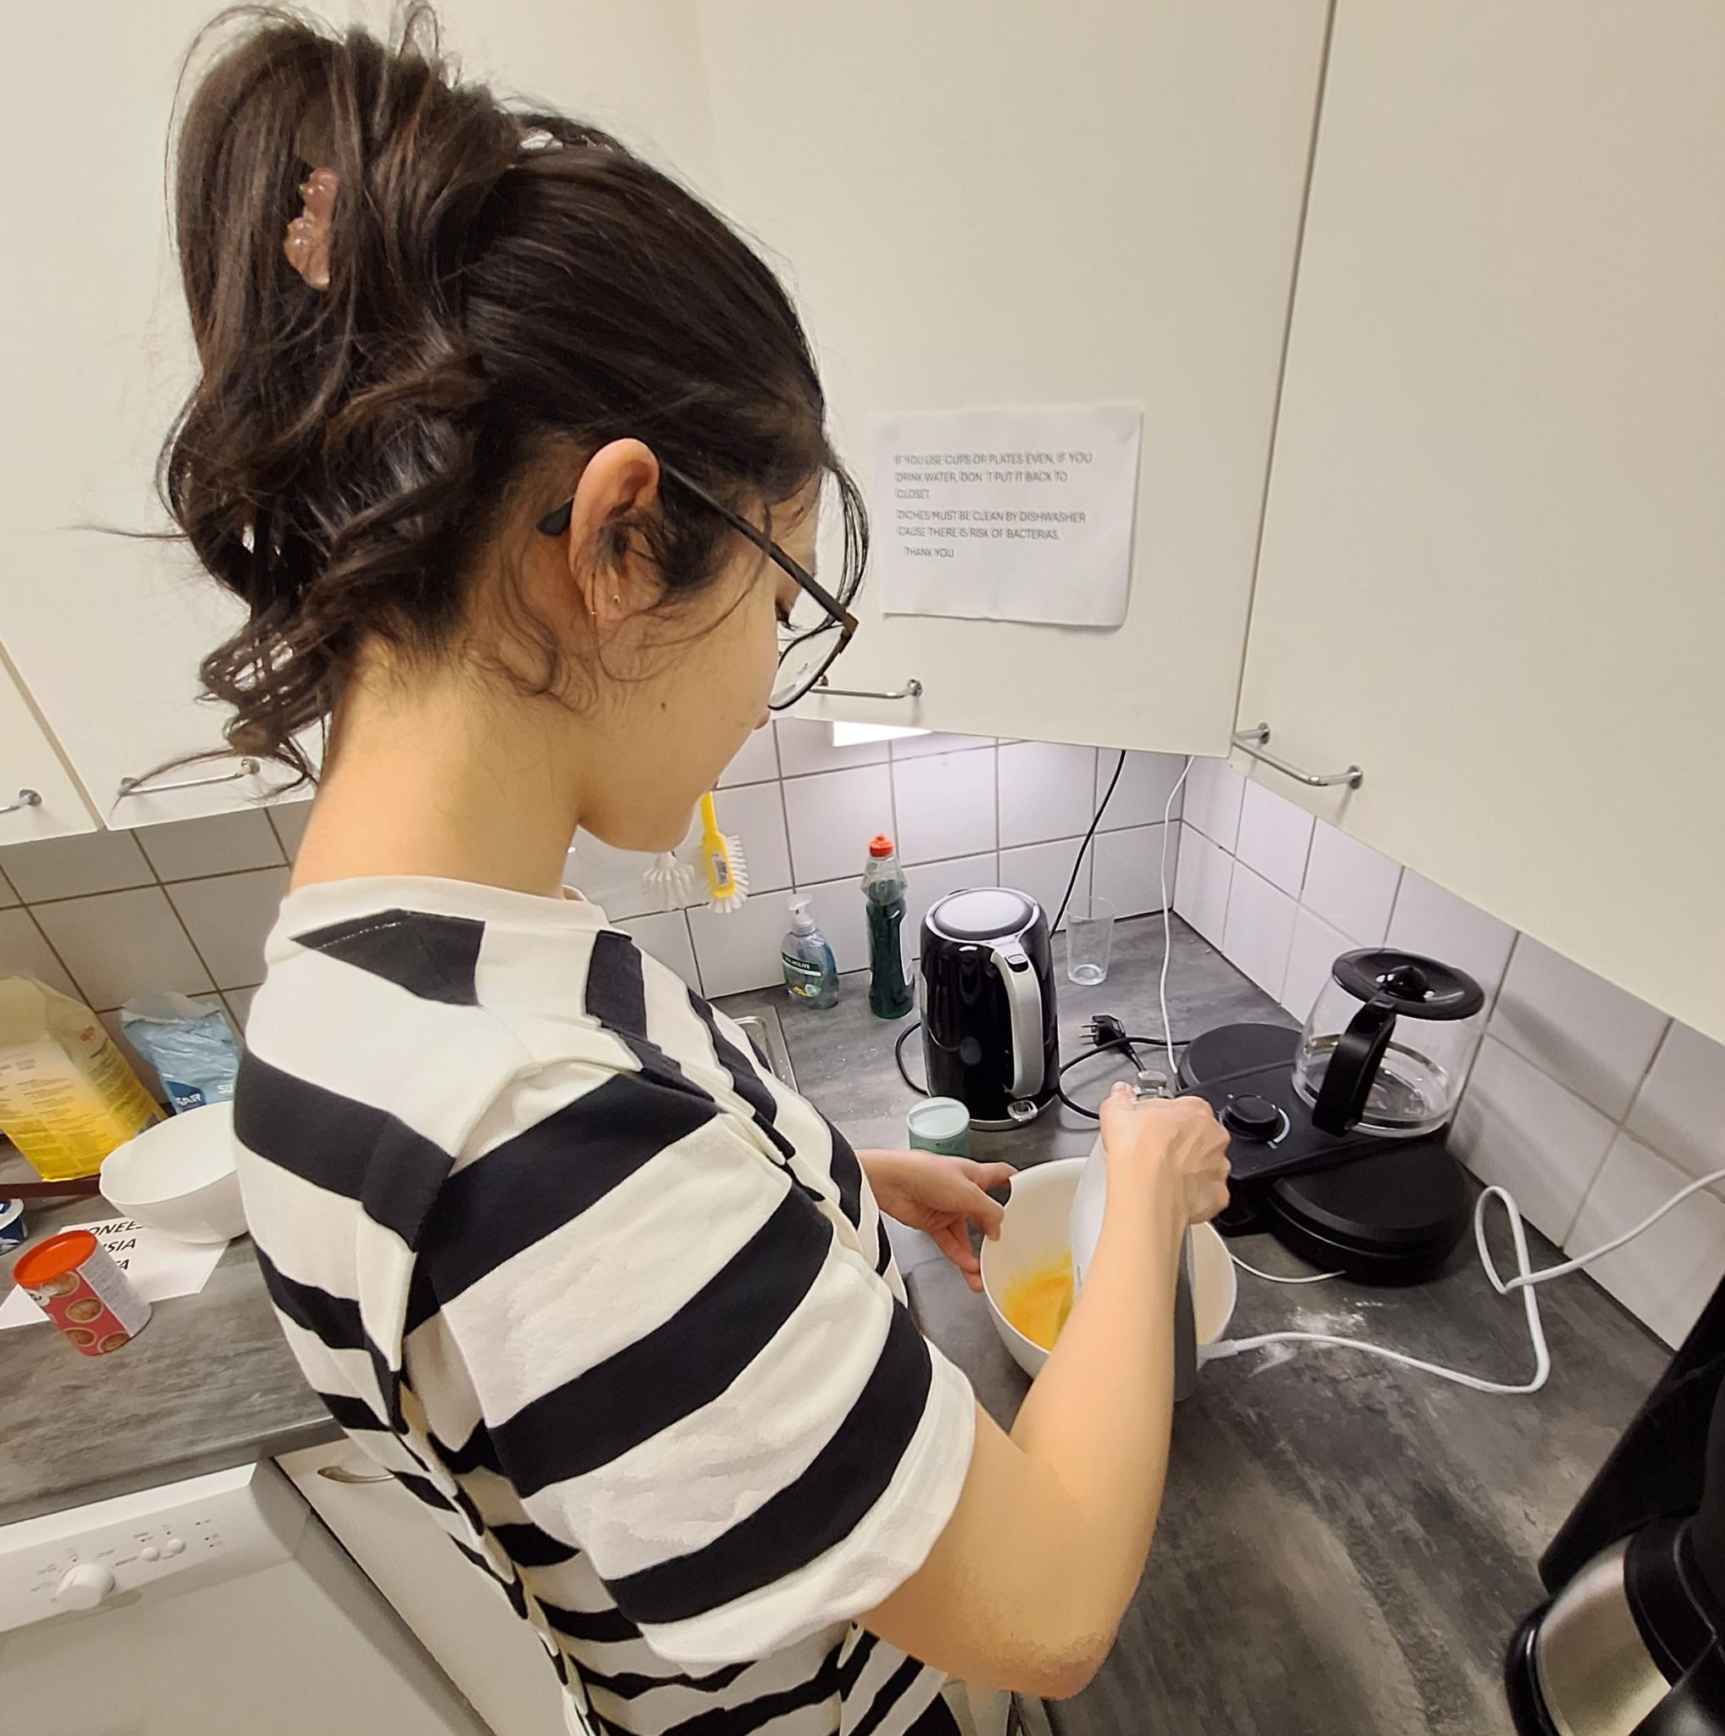
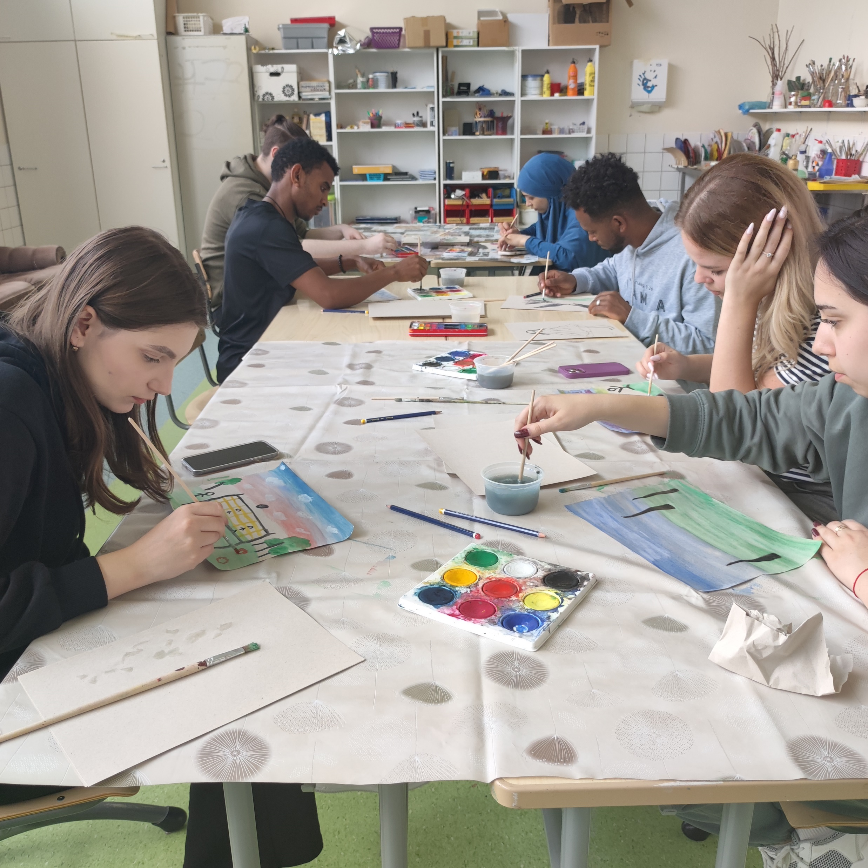
VAPAA-AIKA JA ASUMINEN
Leipomista, biljardia, lautapelien pelaamista, karaokea, lentopalloa, jalkapalloa, piirtämistä, pianon tai rumpujen soittamista, kortin pelaamista, pitsaa, saunaa, yhdessä olemista

Slide 11

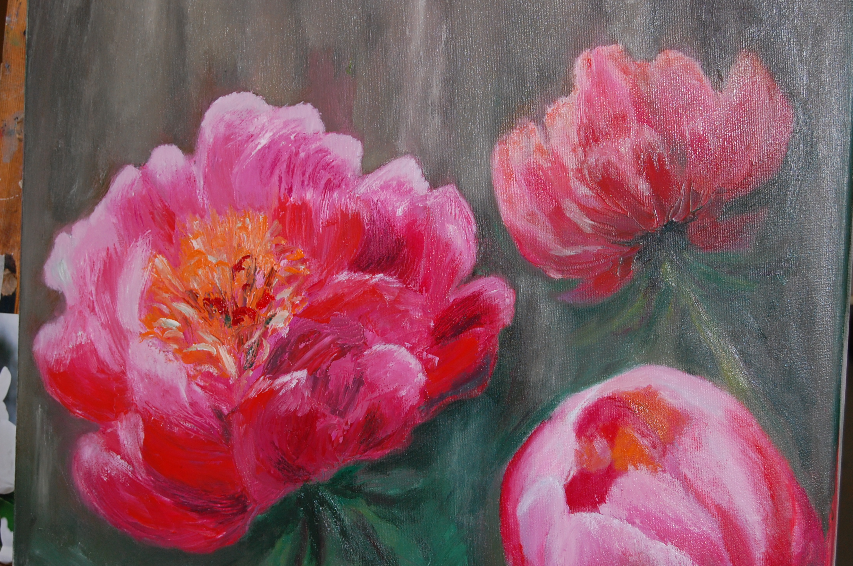
www.portaanpaa.fi
PORTAANPÄÄNOPISTO
HALUATKO KYSYÄ JOTAIN?
Maarit Kumpulainen
p. 044 7688647
Maarit.kumpulainen@portaanpaa.fi

